Slide 2
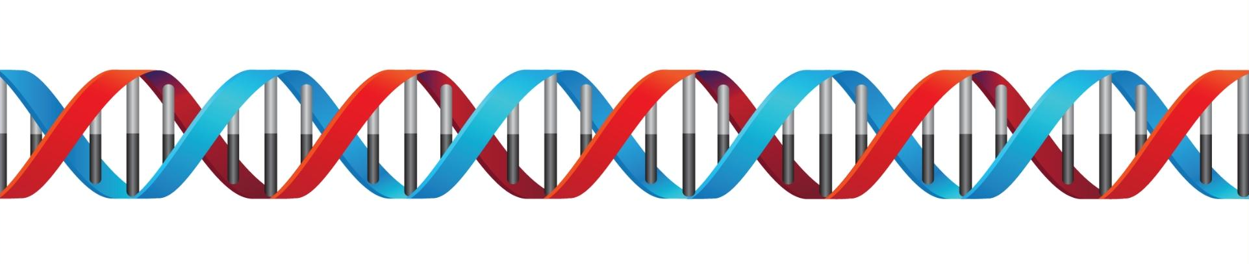



ACTGACAG
Explicar en qué consiste la secuenciación del genoma, a los lados de esto se puede poner los distintos tipos de secuenciación por ejemplo, sanger, NGs, proyecto genoma humano…
5

Slide 3




D gma
APRENDER DE LA MEJOR MANERA, JUGANDO...
neo.dogma
Neodogma.com
info@neodogma
676 89 57 76

